Slide 1
Project Ikazuchi
Britannia Knights
S0154017
S0154026
S0154036

Slide 2
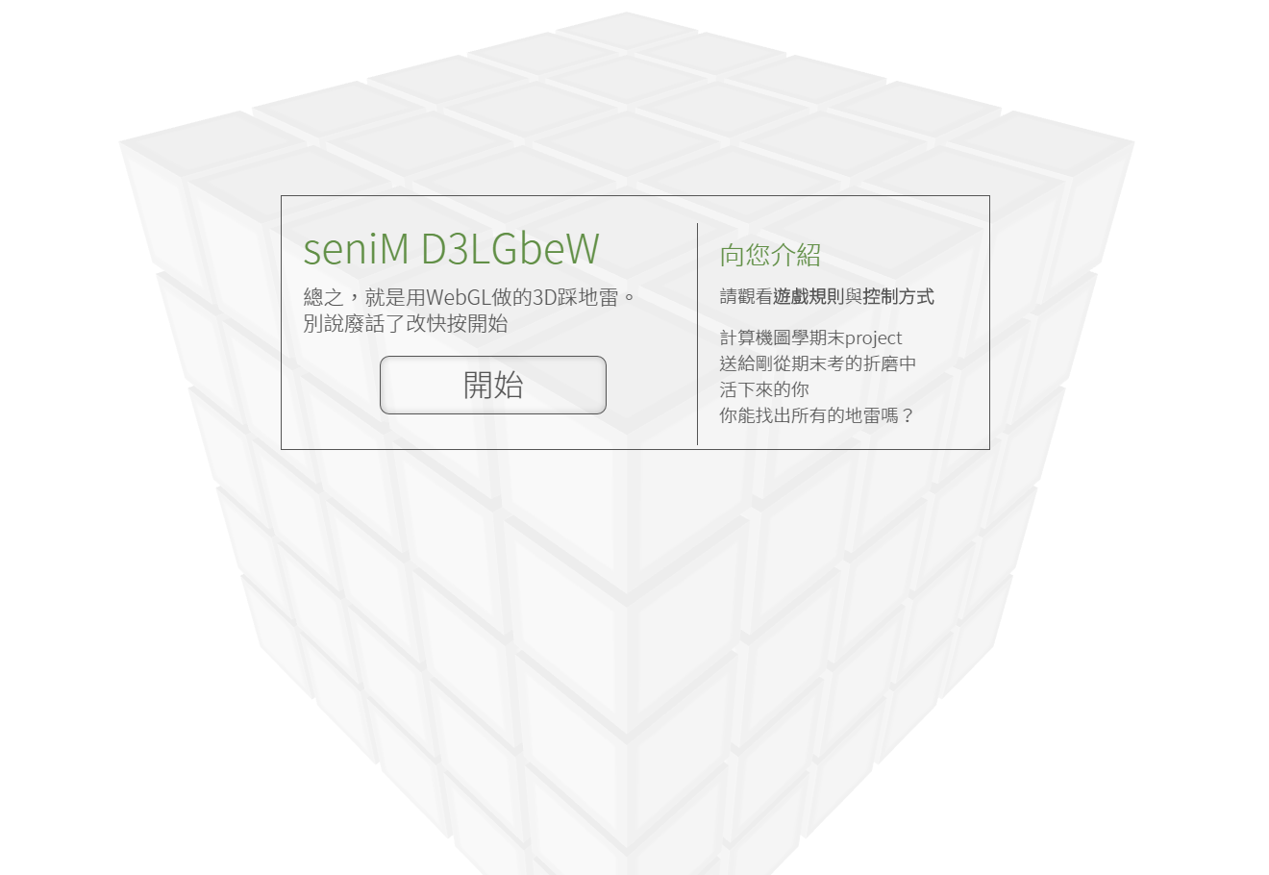
3D踩地雷

Slide 3
背景故事
方塊世界，那是由創世之神創造的世界，經過無數時間，神尋找著傳人，玩家扮演著要繼承創世之神的傳人，透過創世之神給的神之力的試煉，獲得的神之力完成霸主之路。

Slide 4
遊戲介紹
玩家必須在一個3D立體的正方體當中，找出所有創世之神埋下的地雷，並且標記上去，找出所有的地雷就算完成了試煉，反之，沒找到則會被冠上「很雷」的稱號，為人嘲諷。

Slide 5
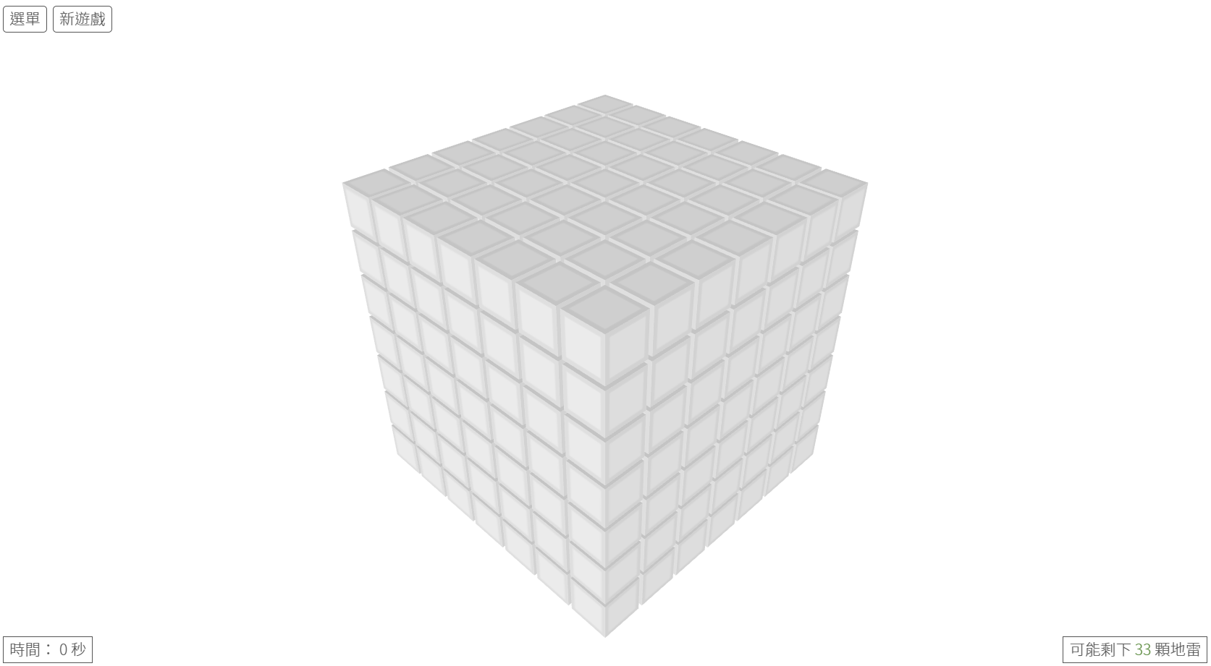
遊戲畫面

Slide 6
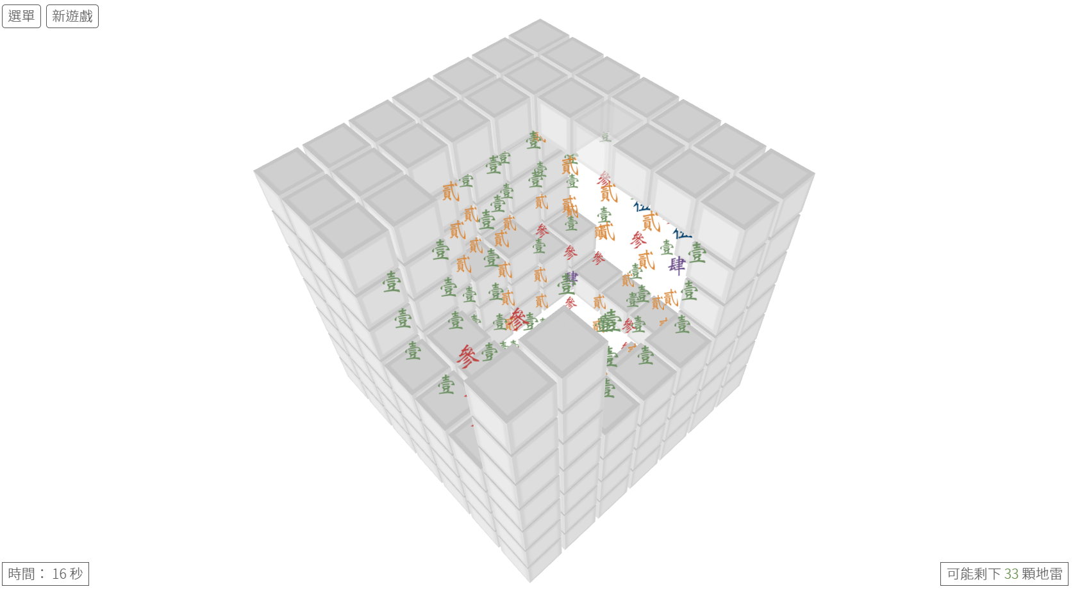
遊戲畫面

Slide 7
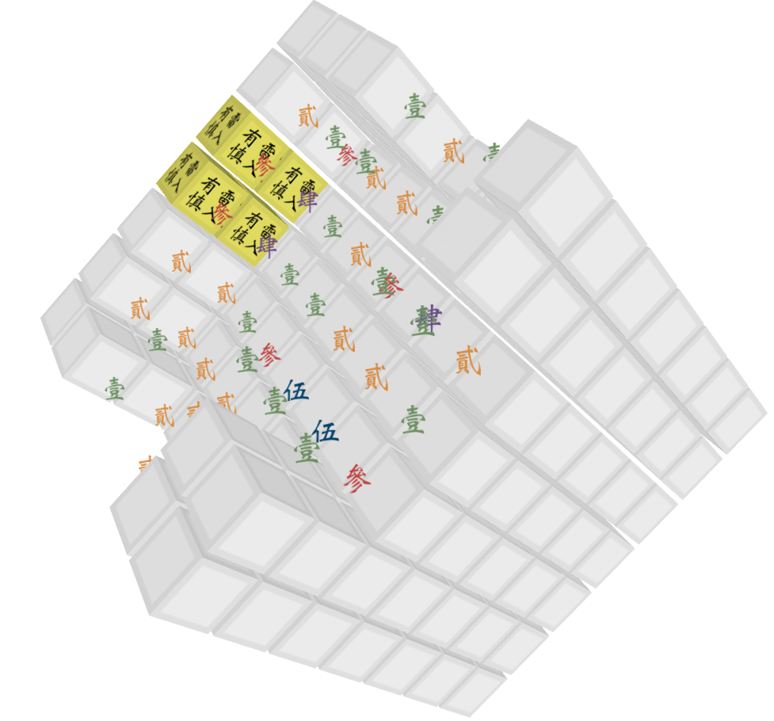
遊戲畫面

Slide 8
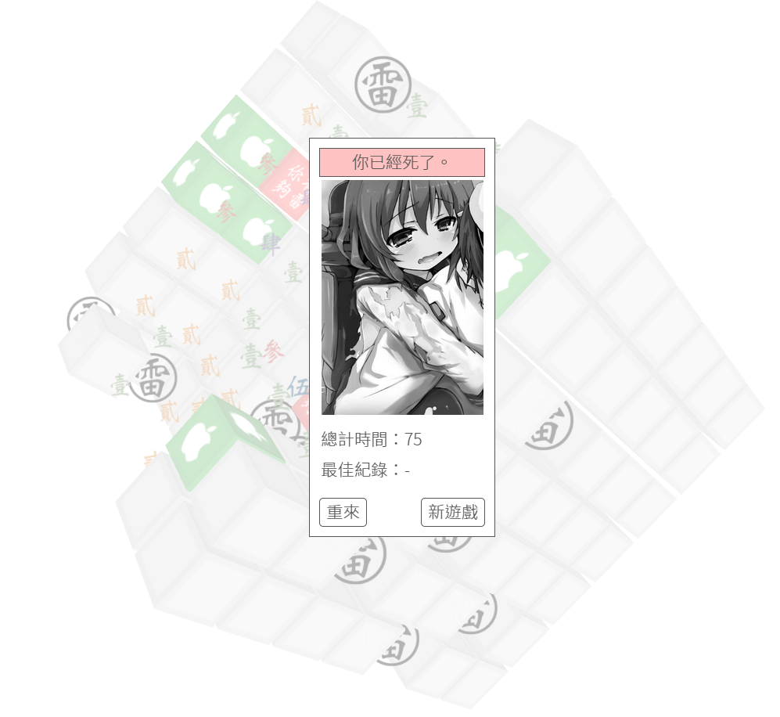
遊戲畫面

Slide 9
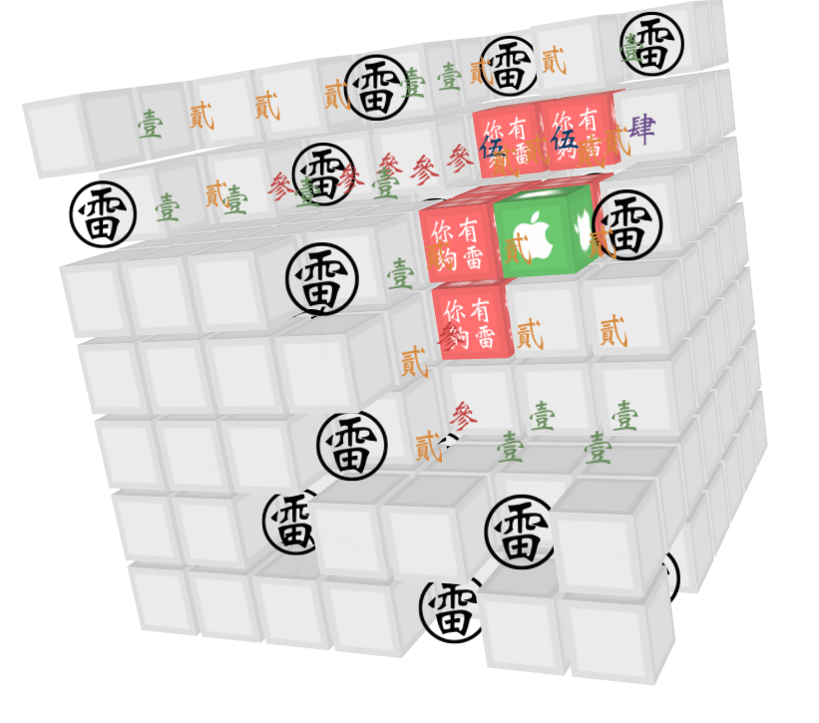
遊戲畫面

Slide 10

遊戲畫面

Slide 11
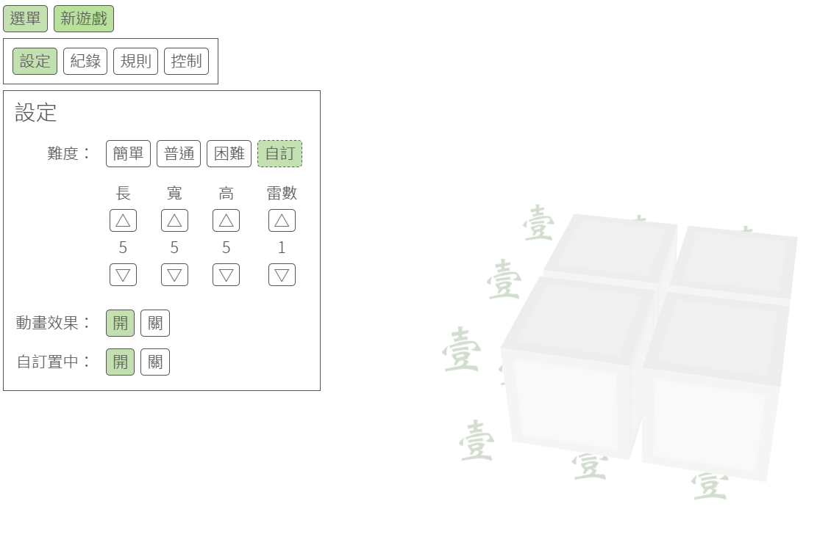
遊戲畫面

Slide 12
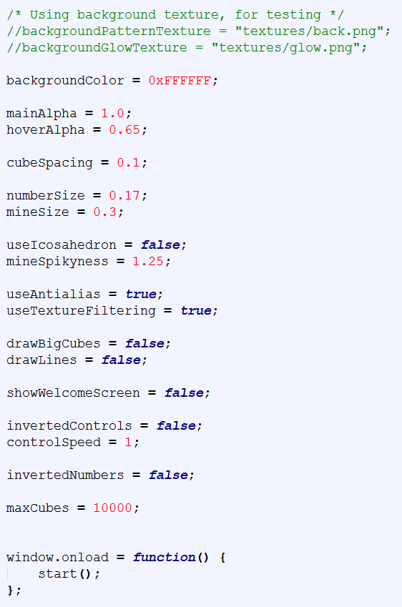
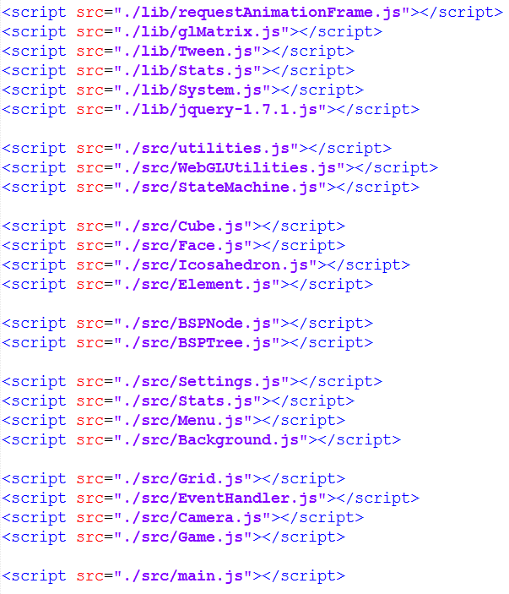
遊戲架構 – 初始化

Slide 13
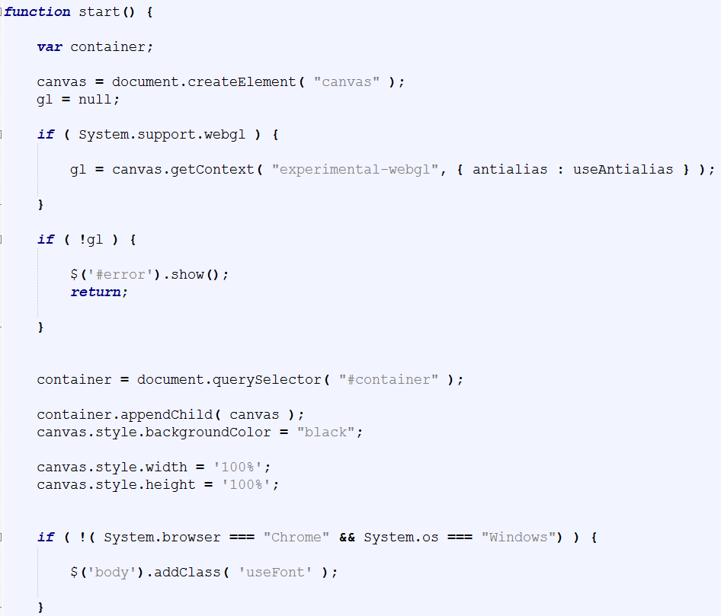
遊戲架構 – main.js

Slide 14
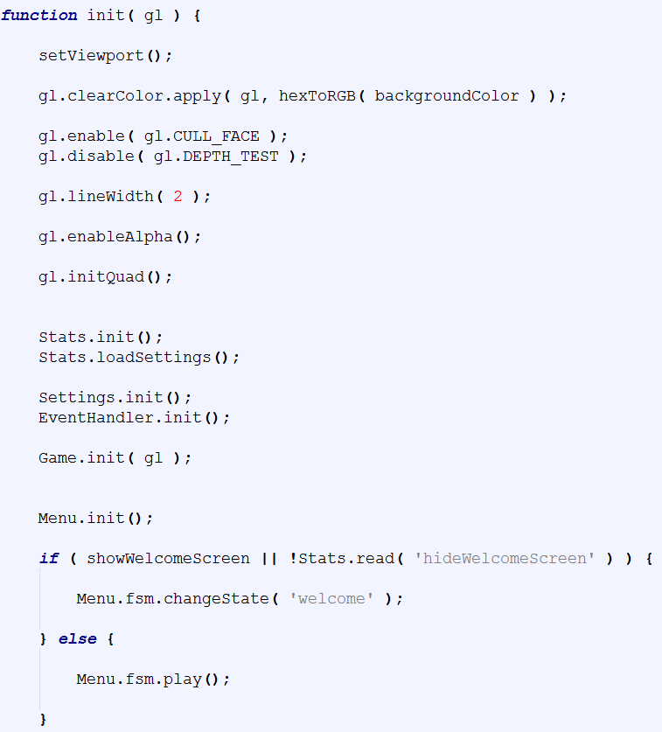
遊戲架構 – main.js

Slide 15
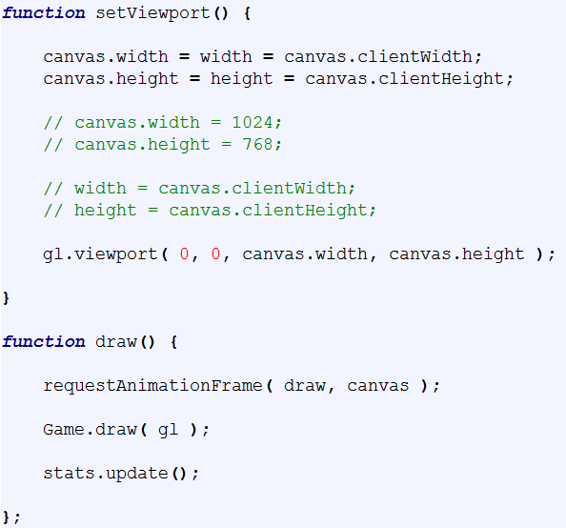
遊戲架構 – main.js

Slide 16
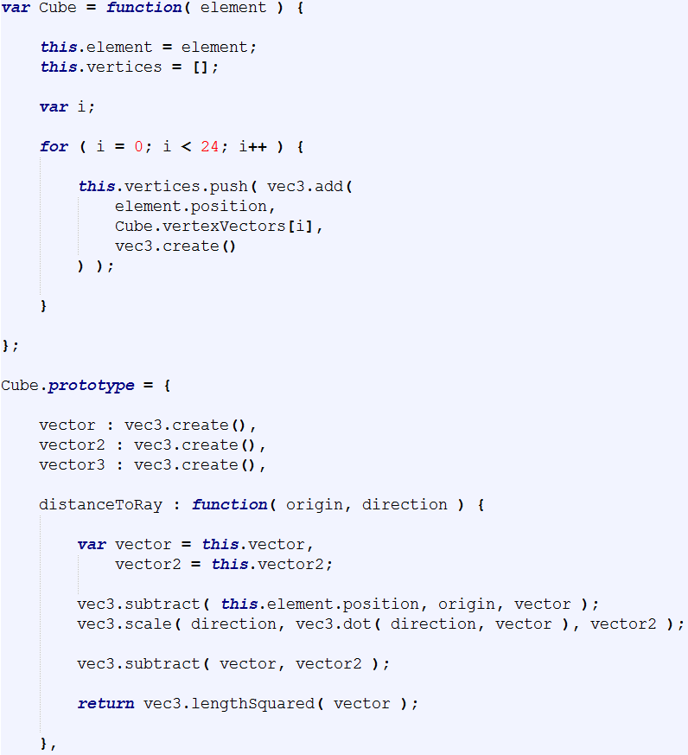
方塊邏輯 – Cube.js

Slide 17
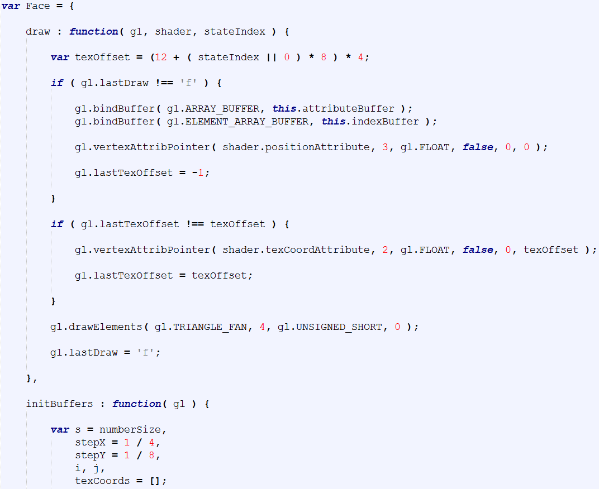
視角轉換繪製 – Face.js

Slide 18
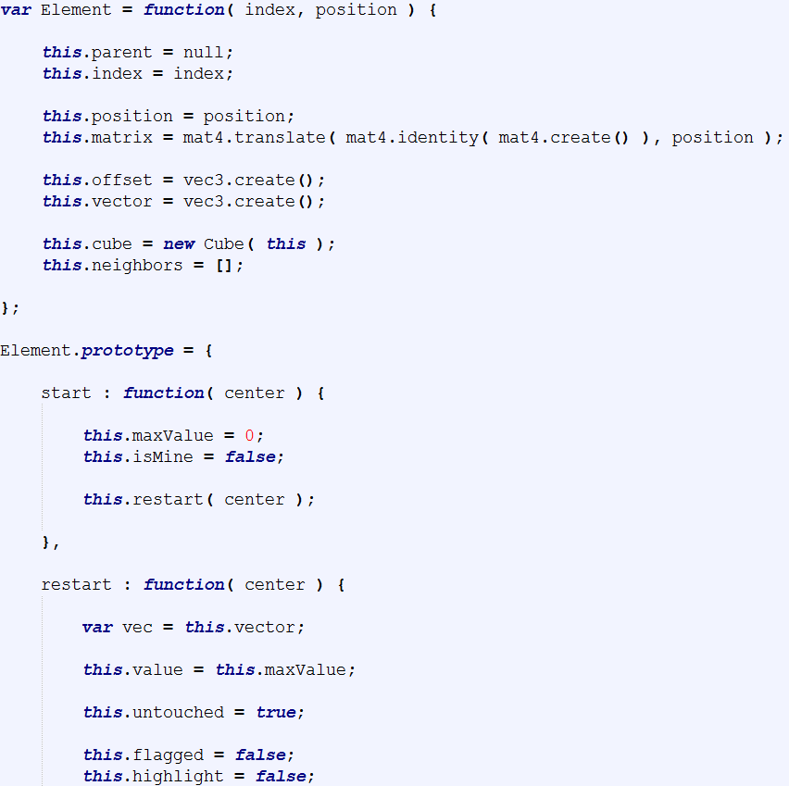
繪圖邏輯 – Element.js

Slide 19
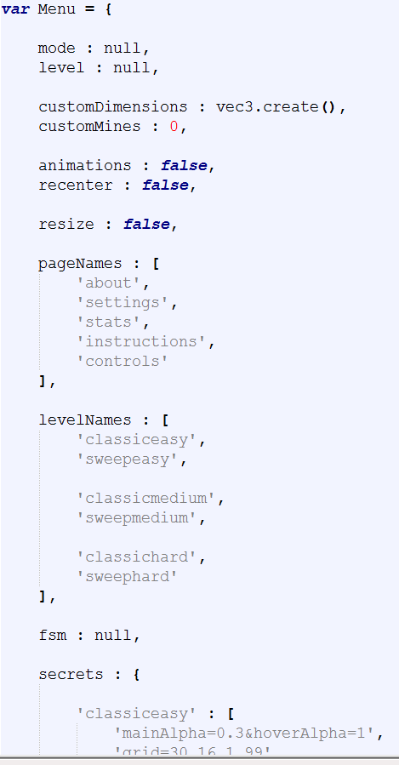
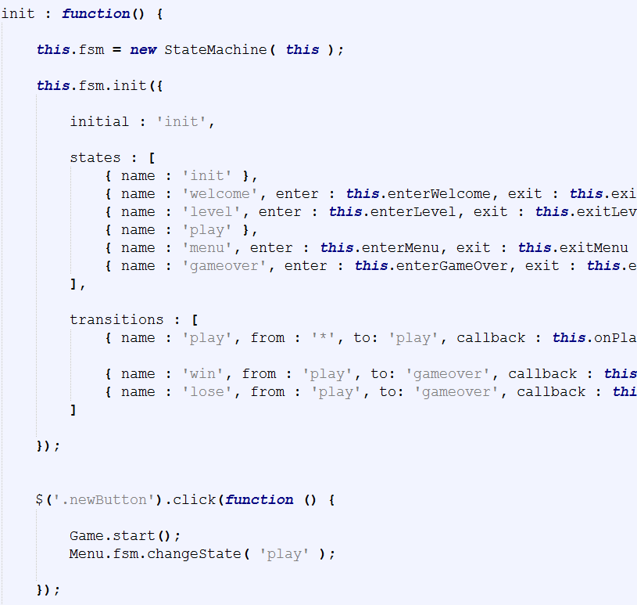
選單類別 – Menu.js

Slide 20
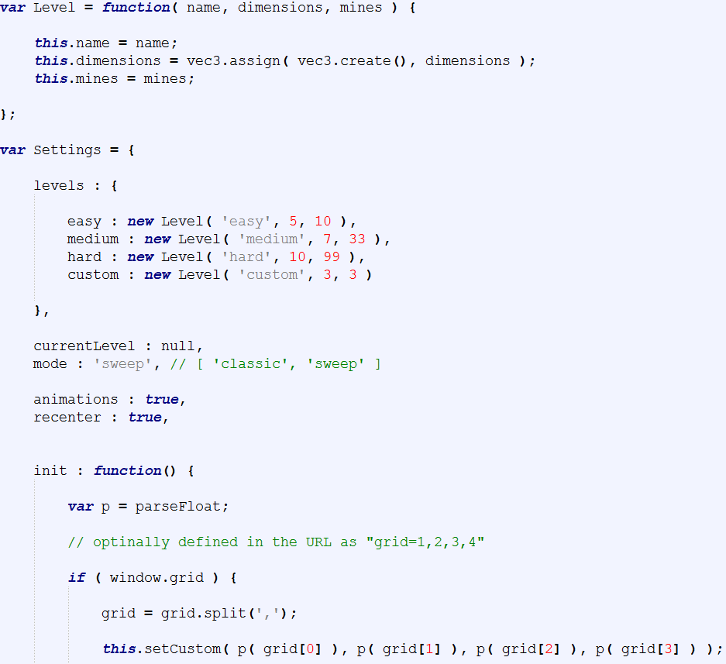
設定類別 – Setting.js

Slide 21
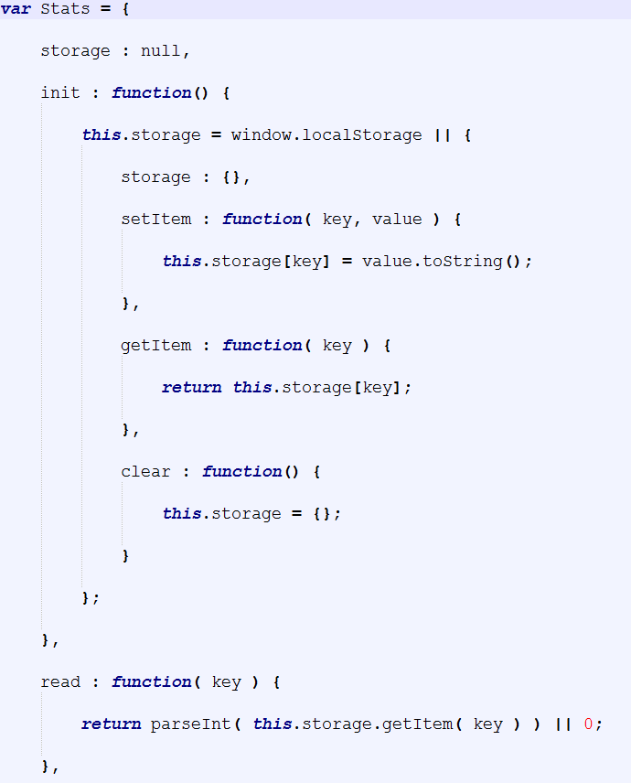
紀錄類別 – State.js

Slide 22
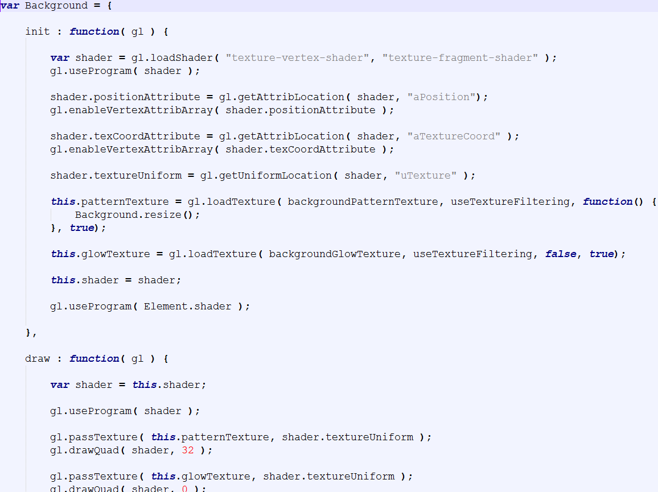
背景邏輯 – Background.js

Slide 23
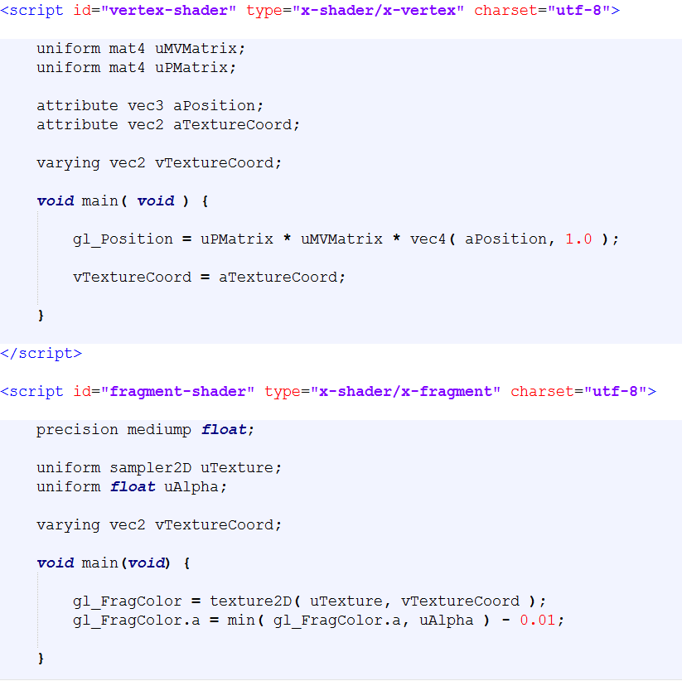
陰影材質渲染 – x-shader

Slide 24
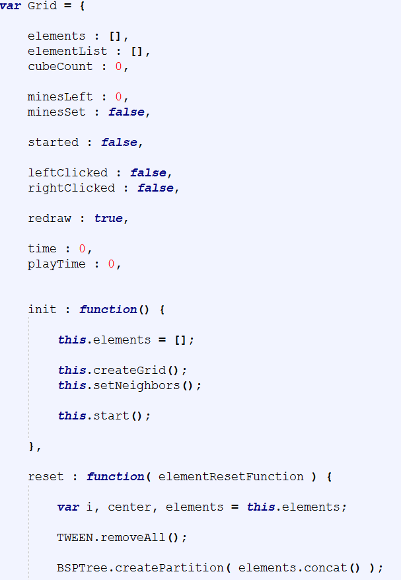
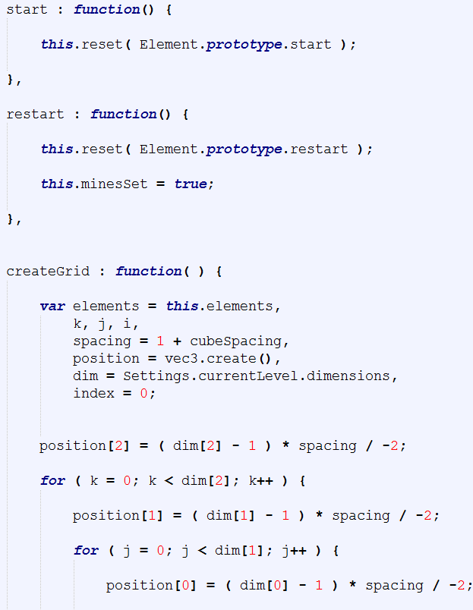
方塊集合邏輯 – Grid.js

Slide 25
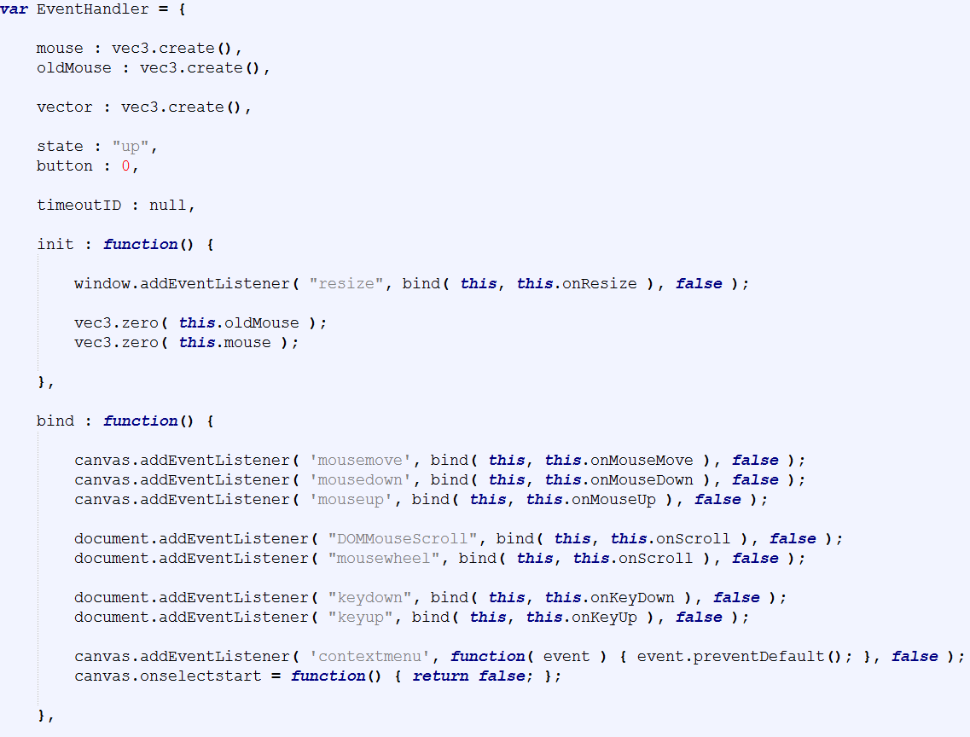
事件監聽器– EventHandler.js

Slide 26
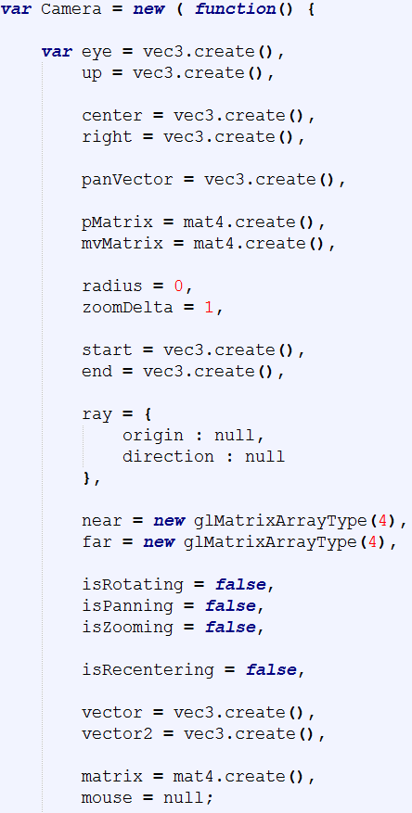
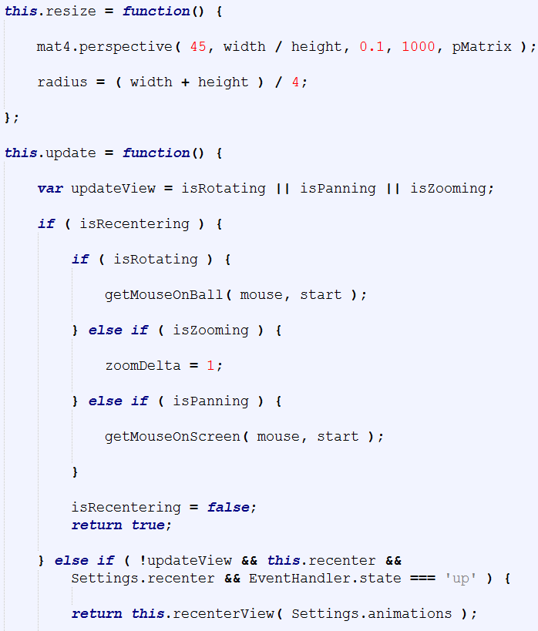
攝影機邏輯 – Camera.js

Slide 27
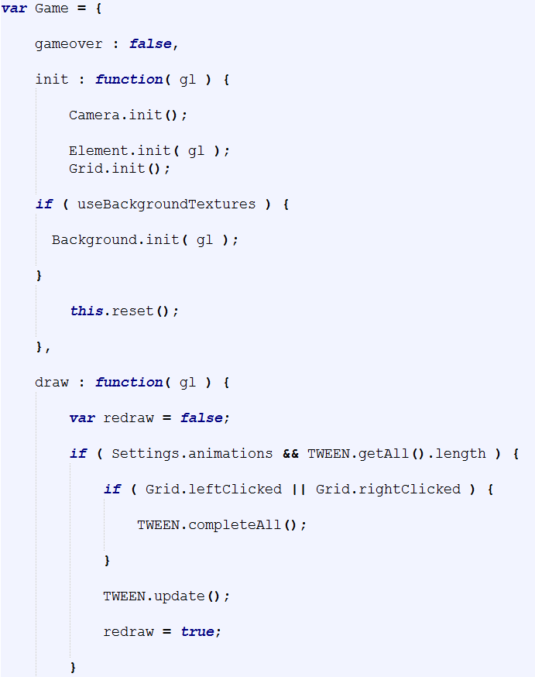
遊戲事件 – Game.js

Slide 28
Reference
Wikipedia - http://zh.wikipedia.org/wiki/WebGL/
glMatrix.js - http://glmatrix.net/
jQuery - http://jquery.com/
System.js - https://github.com/systemjs/systemjs/
Tween.js - http://www.createjs.com/#!/TweenJS/

